Slide 1

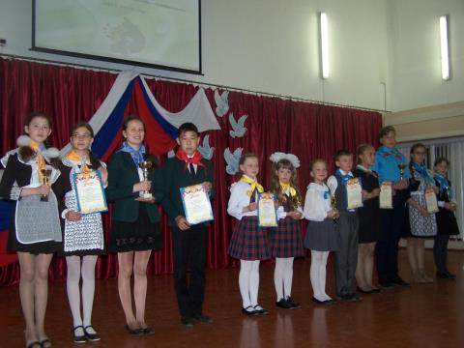
Развитие и поддержка социально – значимых инициатив через деятельность детских объединений
Читинской городской детской общественной организации «Родничок»
Тебенькова О.Б. – методист ЧГДОО «Родничок»
Пентюхина Т.А. - методист ЧГДОО «Родничок»

Slide 2
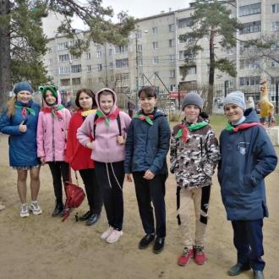
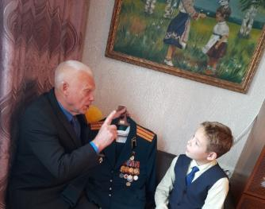
Сущность воспитания заключается как в предоставлении ребёнку свободы выбора индивидуальной траектории развития в процессе образования, так и в создании условий для его самореализации в различных видах социально и личностно - значимой деятельности, что в свою очередь, способствует становлению ценностных ориентаций, непрерывному духовному саморазвитию.
Детское движение, обладая большим потенциалом воспитания и социализации детей, является одним из механизмов по реализации стратегических задач воспитания, развития и поддержки детских социально - значимых инициатив.

Slide 3
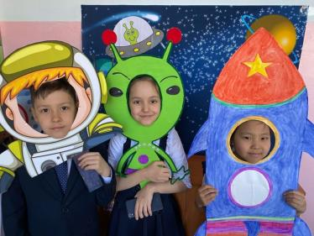
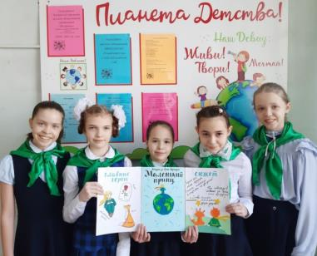
Согласно Стратегии развития воспитания в Российской Федерации на период до 2025 года одним из основных направлений развития воспитания является привлечение детей к участию в социально - значимых познавательных, творческих, культурных, краеведческих, спортивных и благотворительных проектах, в волонтерском движении.
Поддержка общественных объединений в сфере воспитания предполагает: улучшение условий для эффективного взаимодействия детских и иных общественных объединений с образовательными организациями общего, профессионального и дополнительного образования в целях содействия реализации и развития лидерского и творческого потенциала детей, а также с другими организациями, осуществляющими деятельность с детьми в сферах физической культуры и спорта, искусства и других сферах.

Slide 4
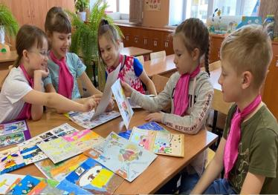
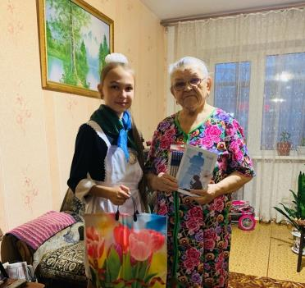
Понятие «инициатива», «инициативность», рассматриваются в работах отечественных авторов как качественные характеристики личности, необходимый элемент процесса самореализации - способности личности к инициативе, самостоятельным общественным начинаниям и активности (А.В. Волохов, И.И. Фришман).
С.С. Гиль акцентирует внимание на инициативе как субъектно- возможной и общественно-значимой основе собственного существования молодого человека.
Социальные инициативы позволяют формировать у подростков такие ценности как коллективизм, взаимную требовательность, взаимовыручку, милосердие, доброту, ответственность, доверие, активность, организованность.
Социально значимая деятельность связана с развитием гражданского сознания человека, патриотических чувств и понимания своего общественного долга.

Slide 5
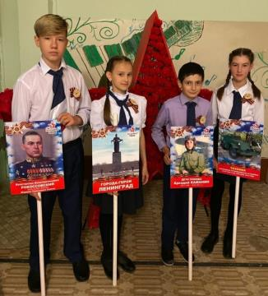
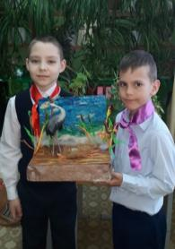
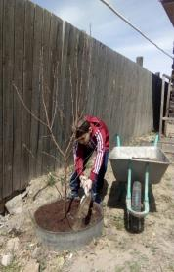
Реализация социально значимых инициатив расширяет социальные знания и навыки, позволяя действовать в сотворчестве, в содружестве детей и взрослых, способствует формированию социальной активности и социальной устойчивости её участников, расширению опыта выполнения социальных ролей.
Старший вожатый, как субъект профессиональной деятельности, задает вектор социально - значимой деятельности, являясь активным её участником и инициатором.
Способность к социально значимой инициативе старшего вожатого образовательной организации может рассматриваться, как личностная ценность.
Поддержка деятельности предполагает создание для участников детских общественных объединений и организаций особые условия, при которых более успешно осуществляется самореализация ребенка.
Результатом педагогической поддержки социально значимых инициатив является желание и готовность участников детских организаций и объединений к преобразованию действительности.

Slide 6
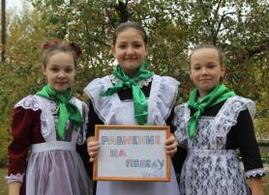
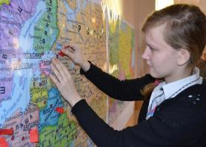
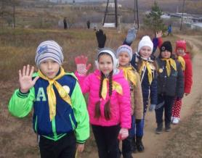
В ЧГДОО «Родничок» существует значительный опыт поддержки и развития детских социально - значимых инициатив.
Он реализуется в ходе длительных программ и проектов:
2017-2018 гг.: фестиваль
«Этот край, с простым названьем Забайкалье»;
2018-2019 гг.: проект «Дорогами добра»;
2019-2020 гг.: проект «Марш Победы»; посвященный 75-летию Победы в ВОВ.
2020-2021 гг.: проект «Краски детства», посвященного Десятилетию детства.
Основные направления: социальное, семейное, творческое, патриотическое, краеведческое.
Основные формы: сборы, акции, экскурсии, мастер-классы, флеш-мобы, праздники, конкурсы, ярмарки, тематические мероприятия, проекты.

Slide 7
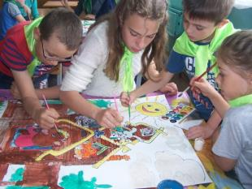

Разработанный и апробированный вариативно-программный подход к общественной деятельности детей и подростков на основе идей профессора Волохова А. В. заключается в представлении участникам общественных объединений возможности выбора сферы деятельности и общения; объединений, групп, команд, в которых создаются необходимые условия для педагогической поддержки инициативы и творчества детей и подростков; в реализации комплекса программ и проектов разного содержания деятельности, форм и методов.
Ведущими условиями, которые обеспечивают участие детей в социально - значимых инициативах являются:
- организация социально - значимой деятельности как целостный процесс освоения ценностей;
- осуществление деятельности в атмосфере положительных межличностных отношений между её участниками при организации социально значимых проектов и программ;
- осуществление социально значимой деятельности на основе единства социальной и личностной направленности.

Slide 8
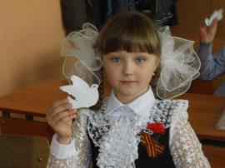
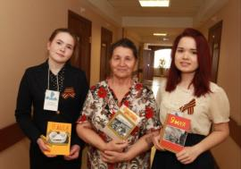
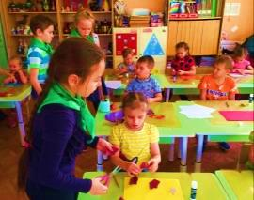
Развитие детского объединения всегда зависит от уровня включенности его участников в систему общих дел, акций, мероприятий.
Именно поэтому очень важно уделять особое внимание поддержке инициативы и рождения и замысла, идеи, проектированию и реализации социально значимых проектов и программ обязательно учитывая ведущие виды деятельности.
Для детей и подростков младшего возраста это познавательные проекты, направленные на понимание закономерностей и принципов окружающего мира.
Для подростков среднего возраста это акции и проекты социально - значимой деятельности, направленной на межличностное и групповое взаимодействие.

Slide 9
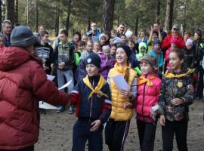
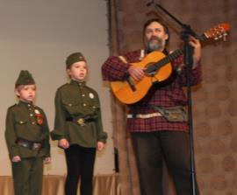
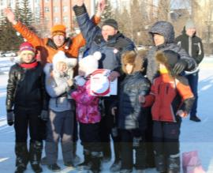
Положительный эффект достигается благодаря самостоятельному выбору детьми различных видов деятельности; созданию условий для проявления инициативы, активности, творчества; использовании различных воспитательных потенциалов общественной деятельности (семьи, школы, социальных партнеров);
Социально - воспитательный комплекс мер позволяет достичь следующих результатов:
1. Поддержать и способствовать культурному оформлению детских общественных школьных объединений.
2. Развить самостоятельность и самодеятельность детских коллективов.
3.Расширить возможности старшего вожатого в решении образовательных и социальных вопросов в интересах детей.
4. Инициировать новые формы совместной деятельности и сотрудничества детей и взрослых.
5. Способствовать становлению ценностных ориентаций, непрерывному духовному саморазвитию детей и подростков.

Slide 10
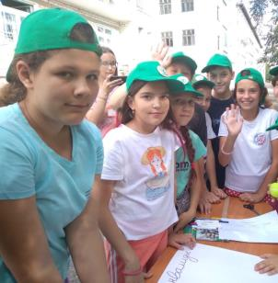

За период работы ЧГДОО «Родничок» значительно расширилось количество детских общественных объединений и участников социально - значимой деятельности.
Подростки и взрослые оказывают помощь старшим и младшим, участвуют в проектах по экологической очистке и благоустройству территории возле памятников и исторических мест, принимают участие в создании образовательных видеороликов, распространяют среди родителей и педагогов информационные материалы, участвуют в волонтерской деятельности.
На протяжении 7 лет около 1000 лучших ребят прошли обучение в летней Школе актива.

